Slide 3
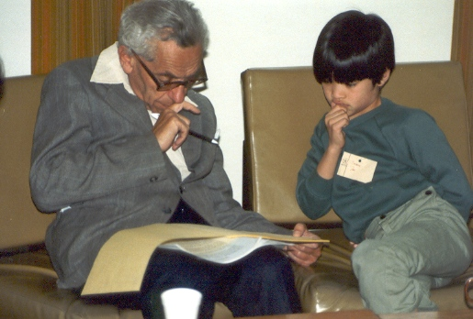
Concours de maths d’hier à aujourd’hui
William Lowell Putnam Mathematical Competition
Créé en 1927 par Elizabeth Lowell Putnam en mémoire de son mari William Lowell Putnam, promoteur des compétitions intellectuelles intercollégiales.
Objectif principal ?
Promouvoir les mathématiques dans
la société.

Slide 4
Défi ouvert canadien de mathématiques 28 octobre 2021
2 heures.
Sans calculatrice, dictionnaire permis (avec supervision)
Les problèmes sont divisés en 3 sections.
Un problème par semaine pour se pratiquer.
Quelque 80 élèves, affichant les meilleures performances au DOCM et au Repêchage de qualification, sont invités à participer à l’Olympiade mathématique du Canada (CMO). Selon les résultats du DOCM et d’autres concours mathématiques nationaux, six élèves seront choisis pour faire partie de l’Équipe mathématique du Canada et participer à l’Olympiade internationale de mathématiques (OIM).

Slide 5
A1- 2010
Déterminer l’entier qui est égal à
$$\frac{{\left(9+5\right)}^{2}−{\left(9−5\right)}^{2}}{(9)(5)}.$$
C4c- 2010
L’expression $\left\lfloor x\right\rfloor$ représente le plus grand entier qui est inférieur ou égal à $x$.
Lorsque $x>0$, on définit
$$f\left(x\right)=\left(x+\frac{1}{x}\right)−\left\lfloor x+\frac{1}{x}\right\rfloor .$$
Démontrer qu’il existe une infinité de nombres rationnels $u$ tels que:
$0<u<1$
$u, f\left(u\right)$ et $f\left(f\left(u\right)\right)$ sont distincts
$f\left(f\left(u\right)\right)=f\left(f\left(f\left(u\right)\right)\right)$

Slide 6
AMC12 10 novembre 2021
Concours américain (plus grand nombre de participants).
Avoir moins de 19,5 ans à la date du concours.
Matériel permis: crayons, efface, règle, compas, papier brouillon.
25 questions à choix de réponses.
75 minutes.

Slide 7
4- 2010
Si $x<0$, lequel est positif?
$\frac{x}{\left|x\right|}$
$−x^{2}$
$−2^{x}$
$−x^{−1}$
$\sqrt[3]{x}$
25- 2010
Deux quadrilatères sont considérés les mêmes si on peut en obtenir un à partir d’une rotation ou une translation de l’autre. Combien y a-t-il de quadrilatères convexes et cycliques dont les mesures des côtés sont entières et que le périmètre est 32?
560
564
568
1498
2255

Slide 8
Championnat international des jeux mathématiques et logiques (décembre 2021?)
Concours offert à tous.
1 à 16 première année de cégep, 1 à 18 deuxième année de cégep.
Réponses courtes avec possiblement plus qu’une réponse.
Crayon, efface, règle, ciseaux, crayons de couleurs, pas de calculatrice.
Concours en plusieurs étapes, quart de finale (en ligne), demi-finale, finale, finale internationale à Paris.

Slide 9
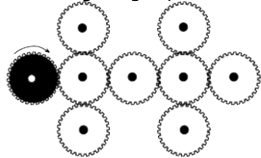
Finale 2021
On fait tourner la roue noire dans le sens des aiguille d’une montre. Combien de roues blanches tourneront dans le même sens que la roue noire?
16. Finale 2021
On calcule la partie entière de chacun des produits $n×47/43$, pour $n$ variant de 1 à 43, puis on additionne toutes ces parties entières.
Quel résultat obtiendra-t-on ?

Slide 10
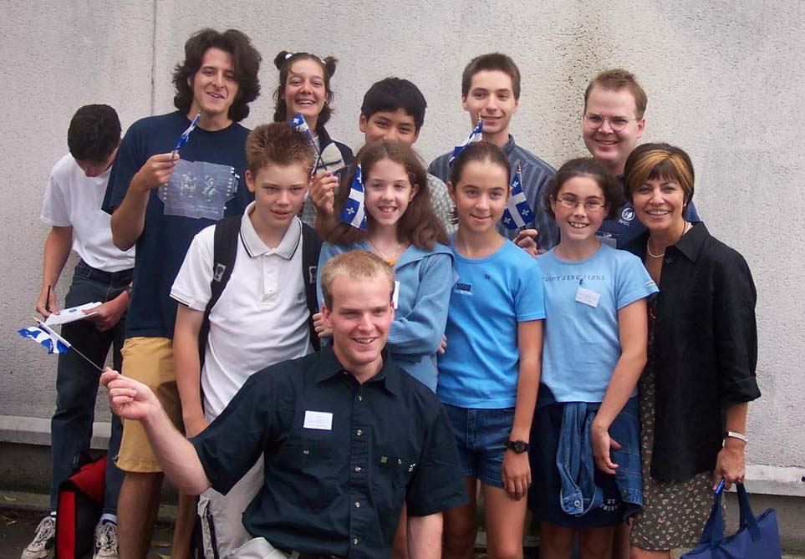

Slide 11
Concours de l’AMQ Février 2022
Concours québécois.
6 questions à développement.
2 heures.
Sans calculatrice.
Habituellement les gagnants sont invités à un camp mathématiques dans une université.

Slide 12
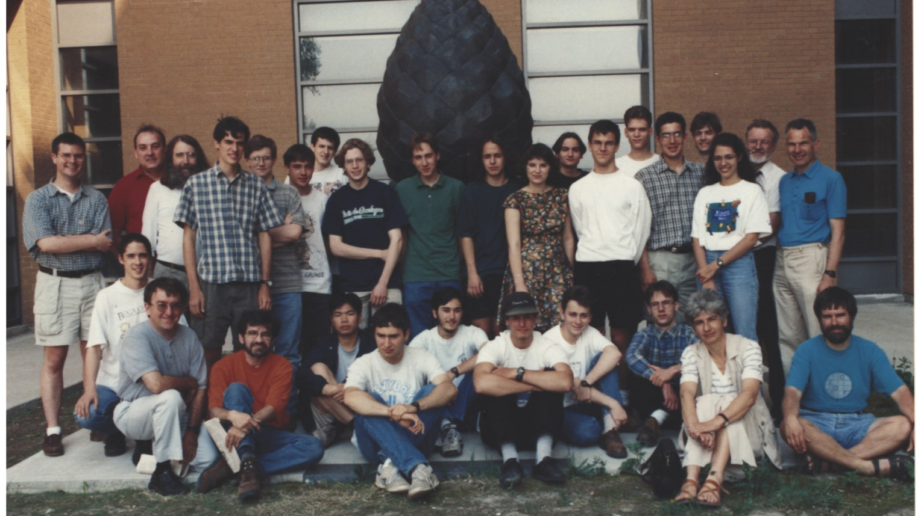

Slide 13
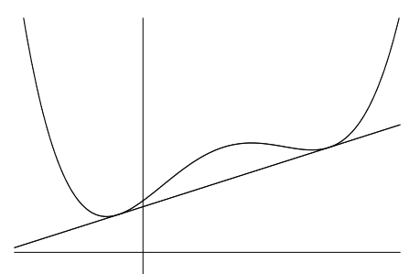
1- 2019
Alex possède 100 cartes numérotées de 1 à 100. Il veut garder un ensemble de cartes tel qu’aucune paire de cartes n’ait une somme divisible par 13. Combien de cartes, au minimum, devra-t-il jeter ?
5- 2008
Une bitangente à une courbe est une droite qui lui est tangente en deux points distincts. Le graphique ci-dessous illustre l’unique bitangente à la courbe d’équation $y=x^{4}−5x^{3}+4x^{2}+10x+11$. Quelle est la pente de la bitangente ?

